Slide 1


AM
ALISTAMIENTO Y MANTENIMIENTO.
Proyecto: Sistema Integrado de Alistamiento, Mantenimiento y Calidad ( Para Taller IC-Colombia).

Slide 2

ALISTAMIENTO Y MANTENIMIENTO.
Proyecto: Sistema Integrado de Alistamiento, Mantenimiento y Calidad ( Para Taller IC-Colombia).
AM
Arias Pinilla Juan Manuel
Chaparro Ramirez Juan Sebastian
Pinzon Robles Santiago Alejandro
Sanchez Gomez Daiver Andrey
Servicio Nacional de Aprendizaje –SENA, Centro de Electricidad Electrónica y Telecomunicaciones
Técnico en Programación de Software - TPS, Primer Trimestre
Instructor Albeiro Ramos
Bogotá, 25 de marzo de 2023

Slide 3

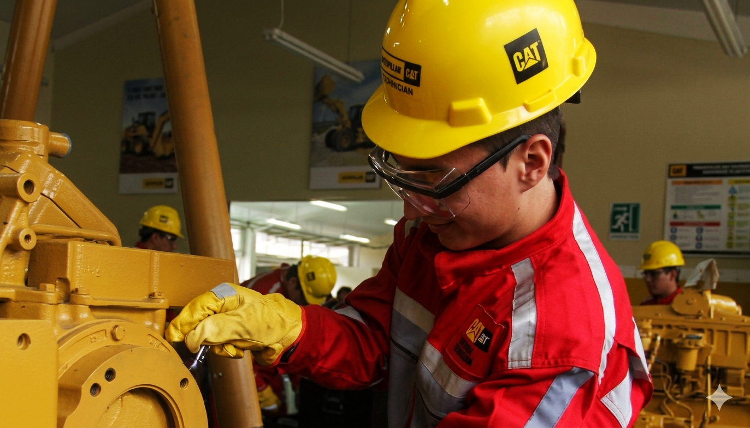
Introducción
El proyecto se desarrolla en una empresa (Importadora IC-Colombia) dedicada a la importación de repuestos y mantenimiento de maquinaria pesada.
El producto surge como respuesta a la necesidad de digitalizar y blindar bajo norma ISO 9001 los procesos críticos de alistamiento y mantenimiento de equipos, eliminando la fragilidad de los registros manuales.
El Sistema Integrado A.M es una solución tecnológica de nivel CMMS (Sistema de Gestión de Mantenimiento Computarizado) diseñada específicamente para la industria de maquinaria pesada y mecanica diesel.
En esta exposición se detalla la arquitectura del producto, la lógica de sus 7 bases de datos interconectadas, y cómo la plataforma optimiza el retorno de inversión mediante el control preciso de horometros y mantenimiento predictivo.

Slide 4
ALISTAMIENTO Y MANTENIMIENTO.
Proyecto: Sistema Integrado de Alistamiento, Mantenimiento y Calidad ( Para Taller IC-Colombia).
CONTENIDO
Problema
Objetivos
Justificación
Alcance
Delimitación
Entregables Trimestre

Slide 5

Problema
El Problema Central
Existe un riesgo de fragmentación crítica de la información y una vulnerabilidad operativa en la capa lógica/documental, a pesar de contar con infraestructura física de última generación.
PÉRDIDA DE INFORMACIÓN.
La información se recopiló mediante actividades de observación directa con el participante (MATRIZ FODA) y revision de documentación; Al Líder de Calidad y el Ingeniero Jefe del taller

Slide 6

Problema
Puntos debiles o necesidadades encontradas (D1 - D3)
Captura Manual (D1): Dependencia del papel y hojas de cálculo. Resulta en pérdida de trazabilidad, errores humanos y desactualización de Hojas de Vida (HV).
Diagnóstico Ineficiente (D2): Ausencia de históricos centralizados en tiempo real. Esto eleva el MTTR (Tiempo Medio de Reparación) al impedir el análisis de patrones de falla.
Ruptura de Suministros (D3): Desconexión entre el estado del equipo y el inventario, causando paradas prolongadas y riesgos en compromisos contractuales.
Siendo los procesos a intervenir:
Alistamiento de Flota: Verificación técnica.
Mantenimiento Preventivo/Correctivo: Gestión de OTs y Hoja de Vida.
Gestión de compras y manejo de inventarios: Hoja de vida de proveedores y KARDEX.
Gestión de Calidad: Evidencia para auditorías ISO 9001.

Slide 7
Objetivo General
Desarrollar un sistema integrado de recopilación información basado en arquitectura orientada a microservicios.
Gestión del alistamiento, mantenimiento y calidad de la flota automotriz de IC-Colombia, que centralice la operación de taller, automatice el control documental y asegure la integridad de los datos bajo estándares ISO centralizando la documentación técnica en un repositorio digital seguro, permitiendo que la evidencia para auditorías de calidad sea accesible de forma inmediata y veraz.

Slide 8
Objetivo Específicos del producto software.
Diseñar la arquitectura del software por microservicios, que defina el flujo de la información recopilada y las tecnologías implicadas en la gestión de los datos de manera que se corresponda con el diagrama de procesos de la empresa IC-COLOMBIA.
Diseñar la interfaz del usuario de manera que permita acceso mediante navegador web y app.
Diseñar el módulo de control de seguridad, de manera que solo los roles autorizados por procesos puedan tener acceso al sistema de recopilación de la información.
Diseñar el módulo de control de procesos, priorizando el Registro de OTs, Control de Inventarios, Seguimiento de KPIs y Gestión Documental) integrando las "Reglas de Negocio" (Hard Constraints) que impidan la regresión de horometros y el cierre de procesos sin evidencia.
Diseñar el módulo de control de base de datos, de manera que permita la administración de las 7 BD (microservicios) mediante el uso de tecnología de fachadas exclusivas para cada rol de usuario y proceso.
Validar el sistema mediante pruebas de software basadas en la norma ISO/IEC 25000 (SQuaRE), evaluando la eficiencia de desempeño, la seguridad y la fiabilidad de la plataforma.

Slide 9
Justificación
El diseño e implementación del Sistema Integrado software A.M no es solo una actualización tecnológica, es una respuesta estratégica a la necesidad de sostenibilidad operativa y cumplimiento normativo para IC-Colombia. La justificación de este proyecto se basa en cuatro pilares:
Reducción del "Costo de No-Calidad": Actualmente, la falta de trazabilidad en los horómetros y el historial de mantenimiento provoca fallas repetitivas en los vehículos. Cada día que un equipo permanece fuera de servicio por un diagnóstico errado o falta de repuestos representa una pérdida económica directa. El sistema automatizado permitirá optimizar el MTTR (Tiempo Medio de Reparación), maximizando la disponibilidad de la flota.
Blindaje Normativo y Trazabilidad: Bajo la norma ISO 9001:2015, la empresa debe garantizar la integridad de su información documentada. Este software eliminara el riesgo de pérdida de registros físicos, lo que ante una auditoría, la evidencia de mantenimiento, calibración y satisfacción del cliente esté disponible (de forma inmediata y veraz.
Seguridad y Confiabilidad Técnica: Al transportar materiales peligrosos (ACPM), el estado mecánico de los carrotanques es una prioridad de seguridad nacional y ambiental. El software mediante alertas preventivas asegurara el cumplimiento de las reglas de negocio, se minimiza el riesgo de accidentes por fallas mecánicas evitables.
El Control de Inventarios en Tiempo Real: permitirá gestionar mejor los recursos, el sistema permitira conocer las existencias con precisión y tomar decisiones oportunas, evitando pérdidas, sobrecostos y desabastecimientos.

Slide 10

Alcance
Alcance del proyecto: Centralizar, automatizar y asegurar la gestión de alistamiento y mantenimiento de la flota mediante un sistema integrado de información que garantice la integridad de los datos bajo estándares ISO.
Alcance del producto: El Sistema Integrado Software A.M cubre el ciclo de vida completo del mantenimiento, desde la recepción del equipo hasta la entrega final al cliente. Integra operativamente las 7 bases de datos maestras, permitiendo la gestión de activos, el control de inventarios, la administración de personal técnico y el seguimiento de la satisfacción del cliente.
No. | Resultado | Alcance | Impacto
1 | Software CMMS "Sistema Integrado" | Automatización total de los 13 procesos de mantenimiento y calidad. | Técnico: Eliminación del error humano en la captura de datos (D1).
2 | Base de Datos Centralizada | Interconexión de las 7 bases de datos maestras en tiempo real. | Económico: Reducción del 15% en costos por fallas repetitivas.
3 | Módulo de Cumplimiento ISO | Generación automática de evidencias para auditorías ISO 9001. | Social/Calidad: Blindaje legal y normativo ante entes certificadores.
4 | Dashboard de KPIs | Visualización de MTTR/MTBF para la toma de decisiones gerenciales. | Económico: Optimización de la disponibilidad de la flota de carrotanques.

Slide 11
DIAGRAMA DE GANT (Entregables Proyecto Formativo por Trimestre)
Fase / Eje Temático | Documento Entregable (ADSO) | T1 | T2 | T3 | T4 | T5 | T6 | T7
ANÁLISIS | Plan de Proyecto (PL01) | ■
 | Levantamiento de Información (Técnicas e Instrumentos) | ■
 | Diagrama de Procesos (Macroproceso y Subprocesos) | ■
 | Especificación de Requisitos (IEEE-830 / Historias de Usuario) |  | ■
 | Diagrama de Casos de Uso |  | ■
 | Casos de Uso Extendido (Narrativa) |  | ■
DISEÑO | Diagrama de Clases |  |  | ■
 | Modelo Entidad Relación (MER) |  |  | ■
 | Modelo Relacional (MR) |  |  | ■
 | Diccionario de Datos |  |  | ■
 | Prototipo No Funcional (Maquetas/Wireframes) |  |  |  | ■
 | Patrón de Diseño (Arquitectura de Software) |  |  |  | ■
 | Planeación de Pruebas (Plan de Pruebas de Software) |  |  |  | ■
DESARROLLO | Script de la BBDD (Completo) |  |  |  |  | ■
 | Sentencias DDL (Definición de Datos) |  |  |  |  | ■
 | Consultas DML (Manipulación de Datos) |  |  |  |  | ■
 | Automatización de la BBDD (Triggers / Procedimientos) |  |  |  |  | ■
 | Sistema de Información Web – Servidor Local |  |  |  |  |  | ■
 | Configuración del Servidor de BBDD |  |  |  |  |  | ■
 | Ejecución de Pruebas (Resultados y Ajustes) |  |  |  |  |  | ■
IMPLANTACIÓN | Sistema de Información Web – Servidor Externo (Hosting) |  |  |  |  |  |  | ■
 | Configuración del Servidor de Aplicaciones |  |  |  |  |  |  | ■
 | Manual de Instalación y Configuración |  |  |  |  |  |  | ■
 | Manual de Usuario |  |  |  |  |  |  | ■

Slide 12
Delimitación
Delimitación Técnica La plataforma está diseñada para la gestión técnica y operativa del taller, por lo cual no incluye módulos de contabilidad financiera ni liquidación de nómina, aunque permite la exportación de datos compatibles con dichos sistemas. El software operará bajo una arquitectura web para administración y una interfaz móvil optimizada para los técnicos en campo.
Ver matrices del anexo 1:
MASTER PROCESOS ALISTAMIENTO Y MANTENIMIENTO + CALIDAD + REQUISITOS

Slide 13
ESTIMACIÓN DE COSTOS POR SCRUM ESTIMACION DE COSTOS SCRUM

